Slide 1


إعداد المعلمة: هند العديني

Slide 2

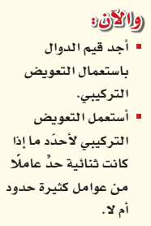
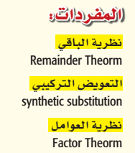
عددي طرق قسمة كثيرات الحدود؟
كيف يمكن إيجاد قيمة دالة عند عدد معين ؟
كيف يمكن تحليل كثيرات الحدود؟

Slide 3
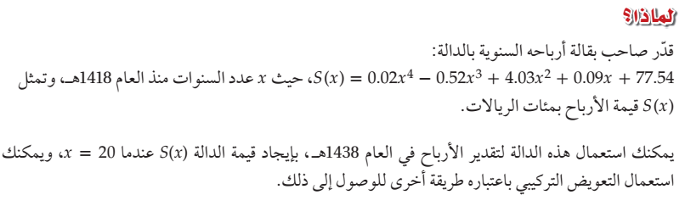
ما قيمة x إذا رغبت بمعرفة الأرباح المتوقعة عام 1419؟
كيف يمكنك توقع الأرباح عام 1438؟
استخدمي القسمة التركيبية لتوقع الأرباح عام 1438؟

Slide 4
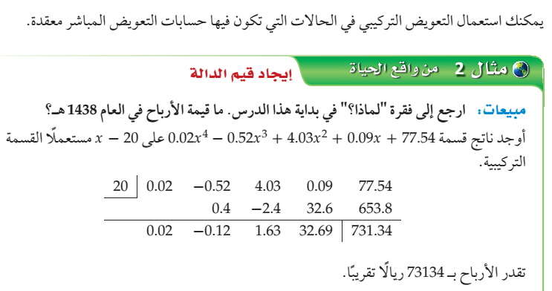

Slide 5


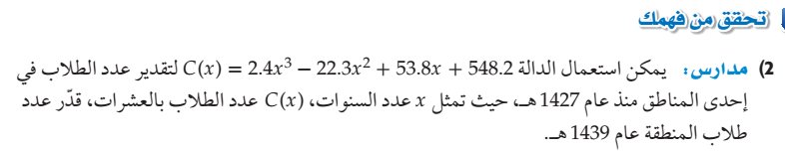
الزمن
دقائق5

Slide 6
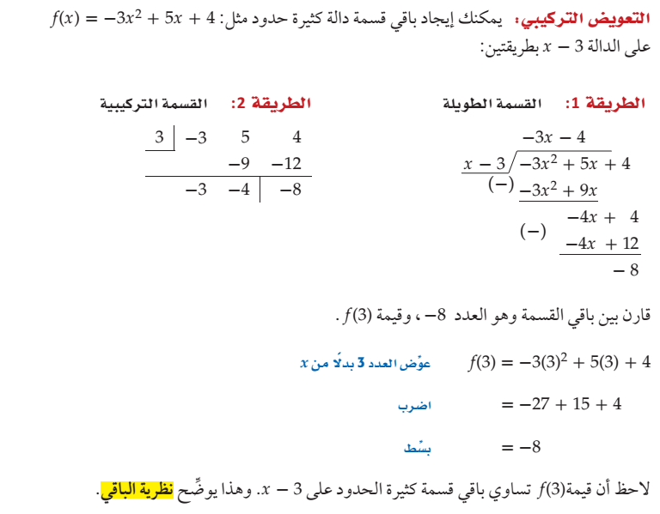

Slide 7
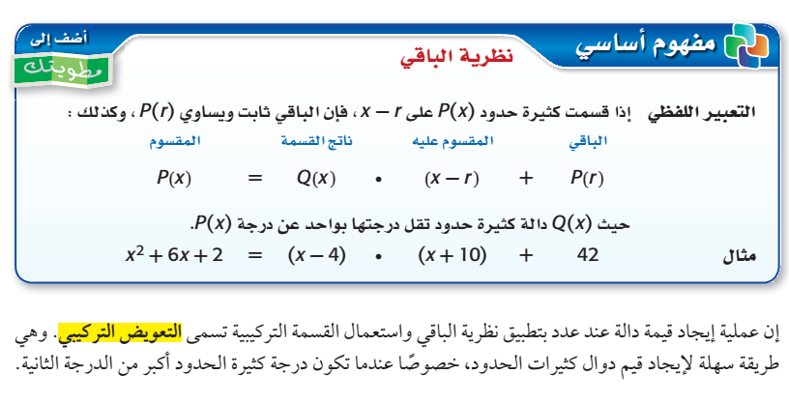

Slide 8
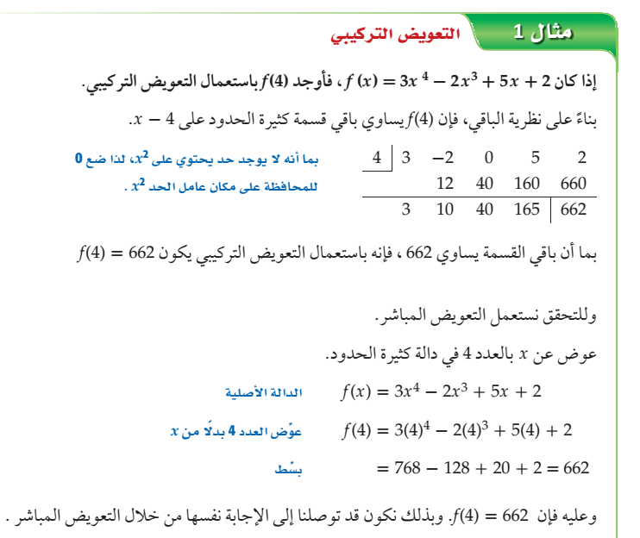

Slide 9

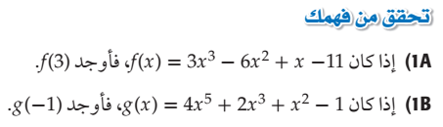
الزمن
دقائق8
استراتيجية الجيكسو

Slide 10
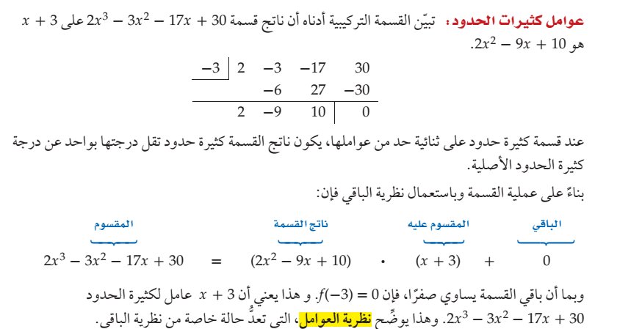

Slide 11


Slide 12
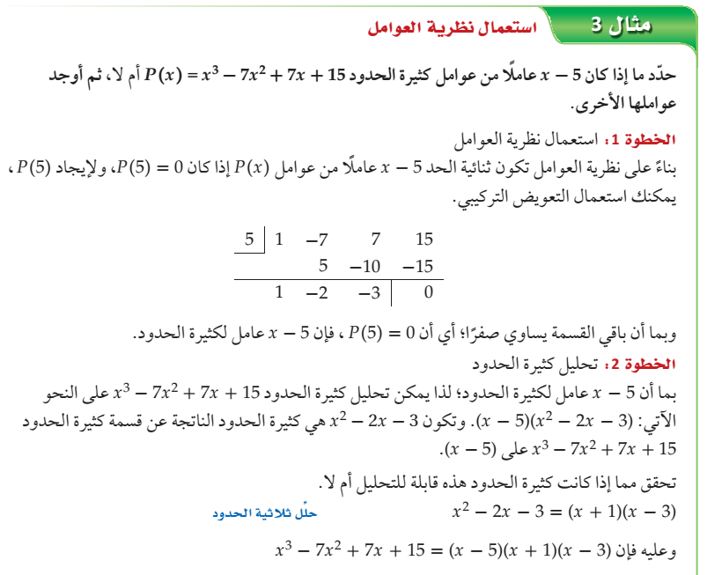
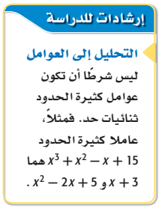

Slide 13

الزمن
دقائق5

Slide 14
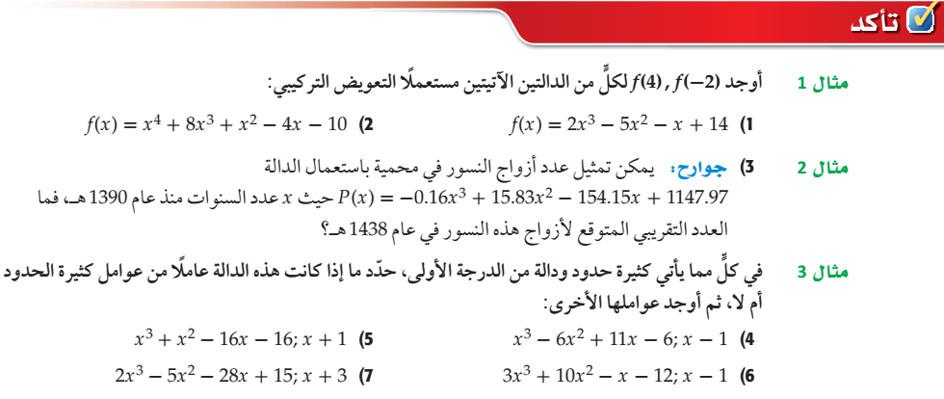
الزمن
دقائق15
فردي

Slide 15
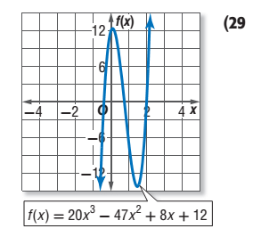
فردي
التقويم
استعملي التمثيل البياني لإيجاد جميع عوامل دالة كثيرة الحدود

